Slide 1



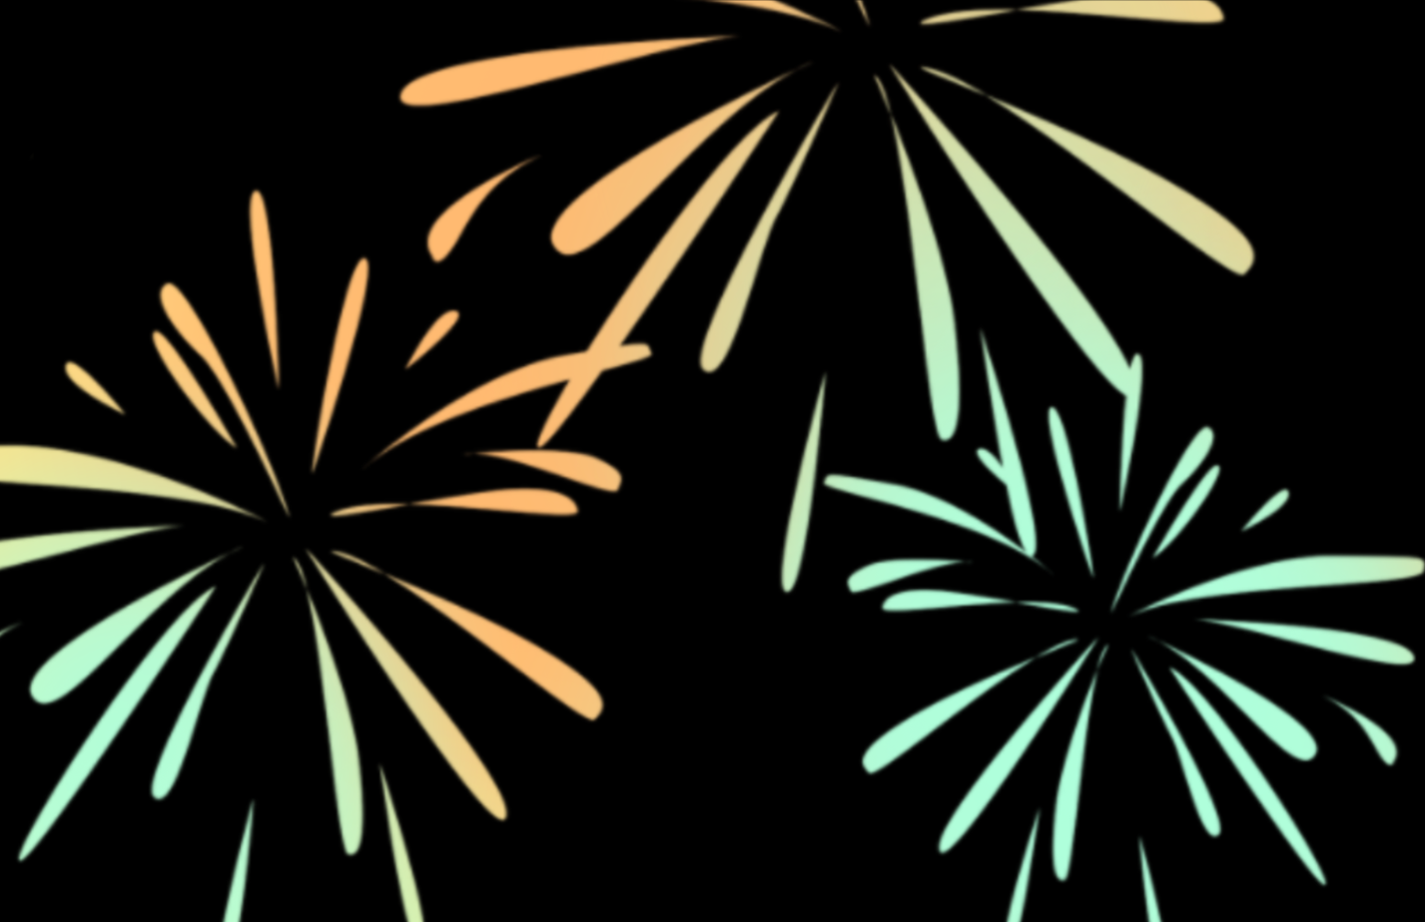


Luyện tập
Toán
Trang 98

Slide 2

Bài 1: Trong các số 3451; 4563; 2050; 2229; 3576; 66 816:
a) Số nào chia hết cho 3?
4563; 2229; 3576; 66 816.
b) Số nào chia hết cho 9?
4563; 66 816.
c) Số nào chia hết cho 3 nhưng không chia hết cho 9?
2229; 3576.

Slide 3
Bài 2: Tìm chữ số thích hợp để viết vào ô trống sao cho:
5
a) 94 chia hết cho 9 ;
2
b) 2 5 chia hết cho 3 ;
2
c) 76 chia hết cho 3 và chia hết cho 2.

Slide 4
Bài 3: Câu nào đúng, câu nào sai?
Đ
a) Số 13 465 không chia hết cho 3 ;
S
b) Số 70 009 chia hết cho 9 ;
S
c) Số 78 435 không chia hết cho 9 ;
d) Số có chữ số tận cùng là 0 thì vừa chia hết cho 2 vừa chia hết cho 5.
Đ

Slide 5
Bài 4: Với bốn chữ số 0 ; 6 ; 1 ; 2
a) Hãy viết ít nhất ba số có ba chữ số (ba chữ số khác nhau) và chia hết cho 9;
b) Hãy viết một số có ba chữ số (ba chữ số khác nhau) chia hết cho 3 nhưng không chia hết cho 9.

Slide 6
Thứ năm ngày 6 tháng 1 năm 2022
Toán
Luyện tập
Bài 4:
a) Các số đó là:
126;
216;
261
612 ;
621 ;
162;
b) Các số đó là:
120

Slide 7
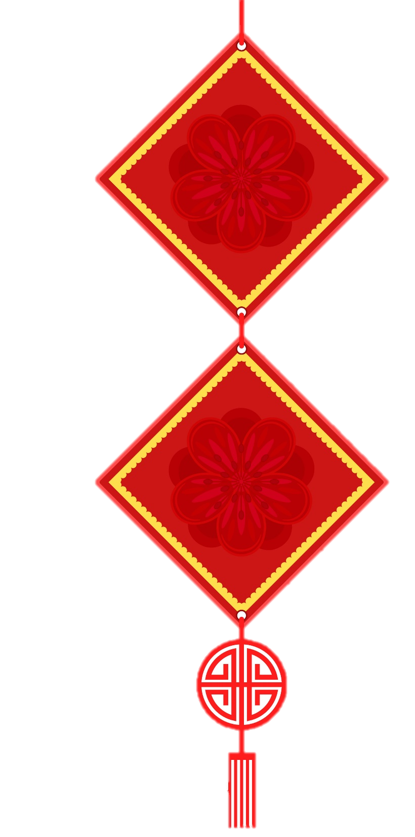




Chúc
Năm
Mừng
Mới

